Slide 1


蝙蝠俠迷宮遊戲: 說明:蝙蝠俠－世界上最偉大的偵探，如今被邪惡的joker(小丑)困在了毒氣室。小丑還聯合其他的罪犯Harley Quinn(小丑女)、RIDDLER(謎語人)、Two Face(雙面人)、Penguin(企鵝人)，想要阻止蝙蝠俠脫逃毒氣室，快幫助蝙蝠俠逃離困境吧!!

Slide 2
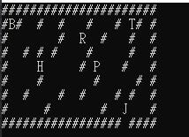
遊戲進行方式: 起始位置b(batman)表示玩家，使用鍵盤w、a、s、d(上、下、左、右)進行操作。 蝙蝠俠面對敵人時需比敵人的Level高才可以打敗敵人，打敗敵人的同時蝙蝠俠會提升敵人的相對應等級。迷宮中的各個英文字母代表敵人的縮寫H(Harley Quinn)、R(Riddler)、P(Penguin)、T(Two Face)、J(Joker)。打敗JOKER後即可往JOKER下方的出口跑出迷宮過關。 蝠俠俠面對敵人時可以選擇4種攻擊方式: 1.Batman Kick 2.Batman Punch 3.Bat Mobile 4.Batman Batarang

Slide 3
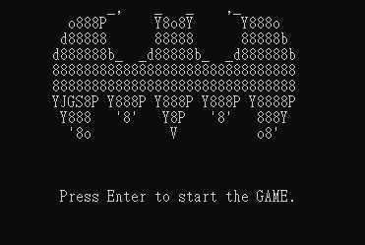
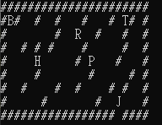
遊戲實際畫面 1
一、遊戲初始畫面
二、B為蝙蝠俠初始為置

Slide 4
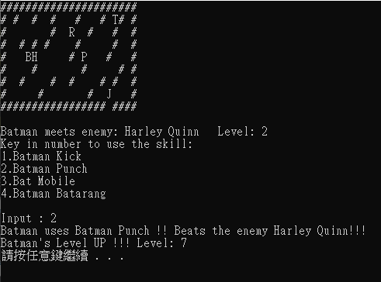
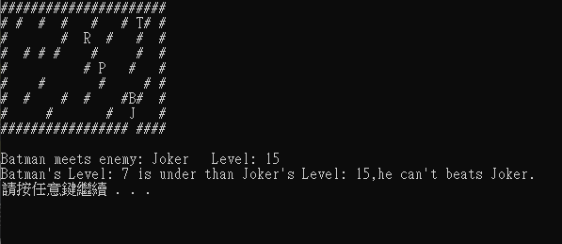
遊戲實際畫面2
三、遭遇敵人Harley Quinn
四、遭遇敵人Joker，由於等級不夠，無法通關

Slide 5
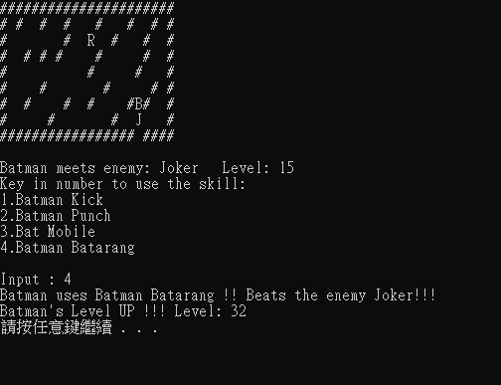
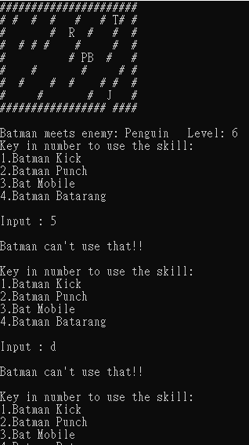
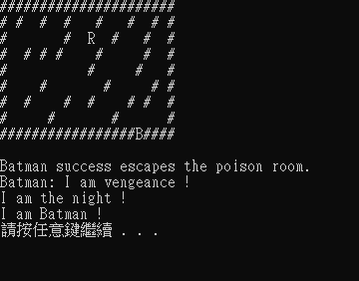
遊戲實際畫面3
六、擊敗敵人Penguin後終於也擊敗
頭目Joker
五、遭遇敵人Penguin，
由於輸入5及d為錯誤
指令，因此不能攻擊
七、順利通過迷宮

